Slide 1
2021년 경남창원스마트산단 공모사업
(혁신데이터센터 구축사업 수요기업 모집)
클라우드 기반 혁신데이터센터
구축사업 모집제안서
2021. 04. 01
전담기관 : 한국산업단지공단,
경남창원스마트산단사업단
주관기관 : 아이웍스컨소시엄
참여기업 : 창원대학교, 태림산업㈜,
(유)코아시스템, ㈜사람과기술, 엔포스㈜,
코아정보기술㈜, 문테크㈜, 사이버문㈜,
다빈소프트㈜, ㈜한국오픈솔루션
후원기관 : 경상남도, 창원시, 창원산업진흥원

Slide 2
Contents
1
아이웍스컨소시엄 소개
2
선정 공문 및 보도자료
3
모집내용 및 지원기업선정
4
3단계 세부 지원사업
5
기대효과와 경쟁력 확보
6
문의 및 지원
Notes:
단톡방 가입하여 질문 등록 및 토론 활용

Slide 3
1. 컨소시엄 소개
□ 아이웍스컨소시엄 소개
기 업 명 | 아이웍스컨소시엄 (경남창원혁신데이터센터구축사업)
본사주소 | 경남 창원시 의창구 창원대로 18번길 46 경남창원과학기술진흥원 1312호
대표자명 | 정 민 영
담 당 자 | 사업담당 | 맞춤형 연구지원(문광조,최창석,김용덕)
 | 담당자 연락처 | 055-715-1050 (조경애 과장)
 | 담당자 이메일 | gnict@gnict.org
참여기업 (11개) | 창원대학교, 태림산업㈜, (유)코아시스템, ㈜사람과기술, 엔포스㈜, 코아정보기술㈜, 문테크㈜, 사이버문㈜, 다빈소프트㈜, ㈜한국오픈솔루션

Slide 4
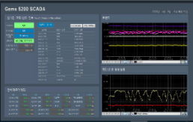
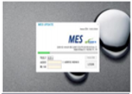
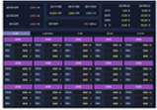

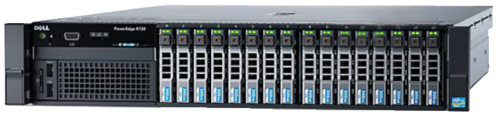
1. 컨소시엄 소개
□ ㈜아이웍스 컨소시엄별 역할
한국오픈
솔루션
클라우드서비스
구축 및 관리
엔포스
코아시스템
다빈소프트
데이터
가시화 및 서비스
KT Cloud
엔포스
아이웍스
창원대
다빈소프트
데이터
저장체계
설계및개발
OPC UA 클라이언트
관리 서버
OPC UA like
서버
코아시스템
다빈소프트
데이터
수신서버
설치및공급
창원대
다빈소프트
데이터
전달체계
설계
OPC UA
서버
OPC UA like
OPC UA
서버
OPC UA like
OPC UA
서버
OPC UA like
코아시스템
다빈소프트
데이터
수집전송장치
설치및공급
한국오픈솔루션
센서, 계측장비
센서, 계측장비
엔포스
한국오픈솔루션
센서장치
설치및공급
스마트MC
데이터 공급
…
코아정보기술
문테크
사이버문
공장
공장
사람과기술
20개사
업체 발굴

Slide 5
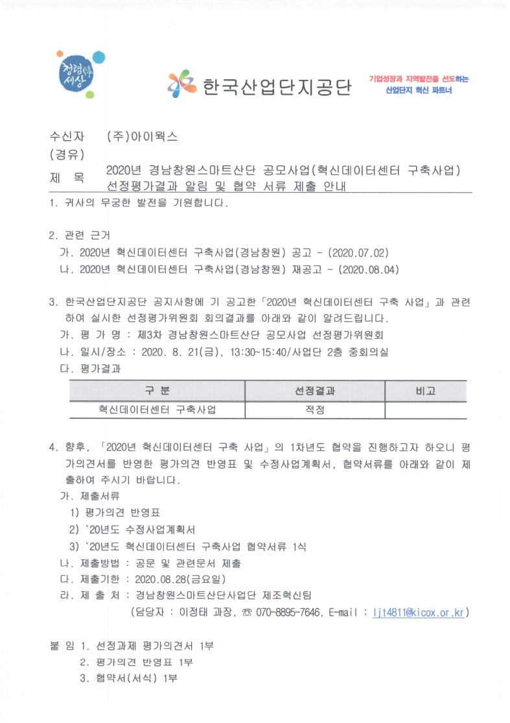
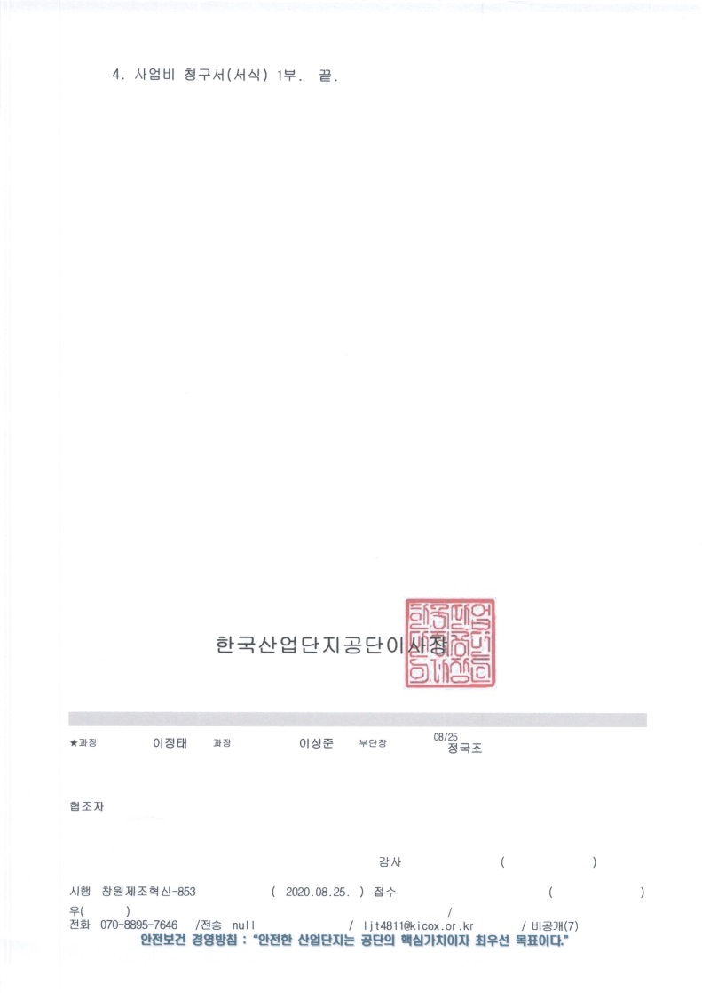
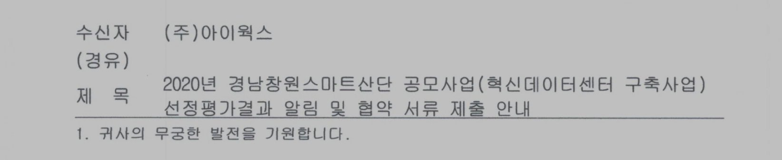
2. 선정 및 보도자료
□ 선정 및 보도자료

Slide 6
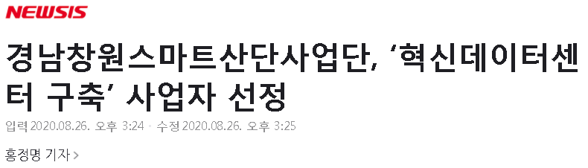
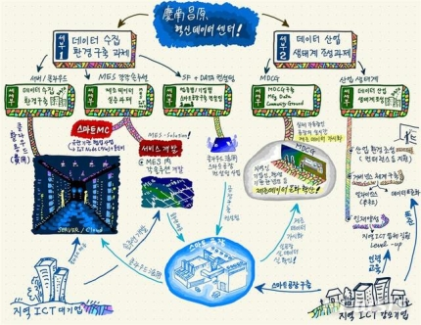
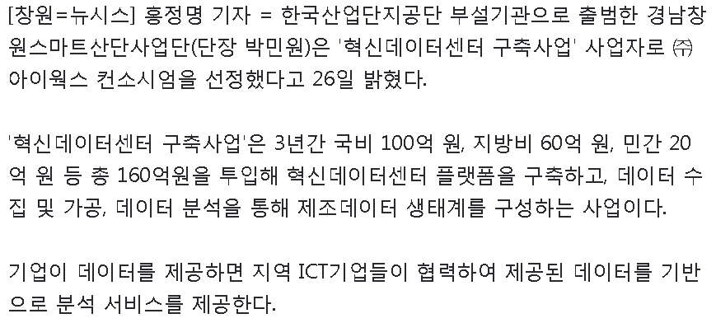
2. 선정 및 보도자료
□ 선정 및 보도자료

Slide 7
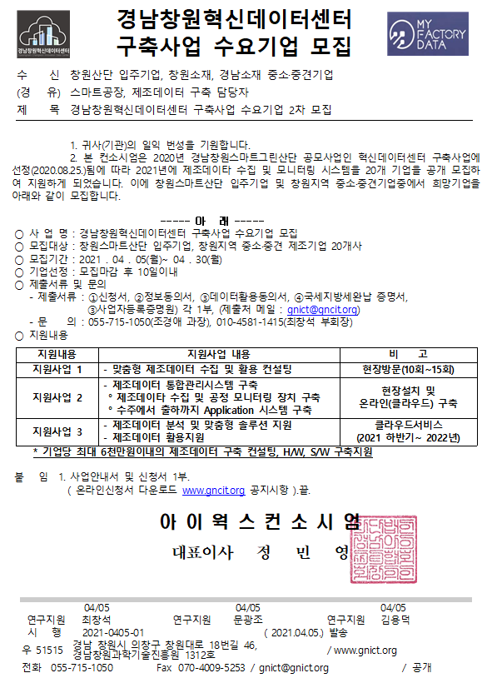
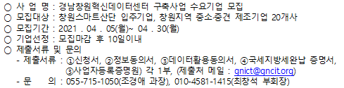
3. 모집 및 지원기업 선정
□ 모집 및 지원기업 선정

Slide 8
4. 3단계 지원사업 및 연계사업
1단계 : 맞춤형 제조데이터 수집 및 활용전략수립
□ 맞춤형 제조데이터 수집 및 활용 컨설팅 지원
(제조데이터 수집 및 관리 컨설팅)
현장애로 발굴 및 개선안 도출 및 제조공정 KPI 지표 수립
KT Cloud Service를 통한 Data 관리, 보안 및 백업 지원
스마트공장 구축의 중장기 전략수립
전문컨설팅 기관의 컨설팅 방법론을 활용하여 스마트공장 신규 구축 및 고도화
예정 기업의 제조데이터 수집을 위한 컨설팅 지원
현장애로 해결을 위한 필수 제조데이터 수집 방안 컨설팅 지원

Slide 9
4. 3단계 지원사업 및 연계사업
1단계 : 맞춤형 제조데이터 수집 및 활용전략수립
□ 맞춤형 제조데이터 수집 및 활용 컨설팅 지원
(제조데이터 활용 컨설팅)
제조경쟁력의 요소인 PQCD 관점에서 필요한 데이터 수집
수집된 데이터를 기반으로 유효데이터를 선별, 분석, 활용 방안 컨설팅
사례 제공을 통한 사업의 방향성 제시
제조데이터 공유, 거래, 활용 방안 지원

Slide 10
4. 3단계 지원사업 및 연계사업
1단계 : 맞춤형 제조데이터 수집 및 활용전략수립
사전 컨설팅
데이터 수집/모니터링시스템
기업선정
컨설팅 착수
(Kick-off)
제조설비
Survey
수행일정
계획수립
대상 설비선정
스마트공장
교육(기업)
현상분석
센서 설치
(네트웍포함)
벤치마킹
스마트공장
수준진단
데이터 수집 및
모니터링
개선방안 도출
실증 테스트
스마트 공장
구축 전략
실증 완료
완료보고회

Slide 11
4. 3단계 지원사업 및 연계사업
1단계 : 맞춤형 제조데이터 수집 및 활용전략수립
◎:필수 ○:선택 X:불필요
단계 | Activity |  | 선택 | 비고
1.컨설팅준비 | 1-1 | 착수보고(Kick-Off) | ◎
 | 1-2 | 제조현장 공정 확인 | ◎
 | 1-3 | 컨설팅 방법 및 스마트 공장 교육 | ◎
 | 1-4 | 컨설팅 수행 일정 작성 | ◎
2.현상분석 | 2-1 | T/F(실무자) 인터뷰 | ◎
 | 2-2 | 기 구축된 시스템 분석 (기능,사용현황,UI 분석) | ○ | 고도화 필수
 | 2-3 | 문제점 및 근본원인 분석 | ◎
3.수준진단 | 3-1 | 스마트화 수준 진단 및 결과 분석 | ◎
 | 3-2 | 벤치마킹 (우수사례 학습 또는 기업 방문) | ○
4.개선방안 | 4-1 | 문제의 개선방안 도출 | ◎
 | 4-2 | 개선방안서 작성 | ◎
 | 4-3 | 요구사항 도출 | ◎
 | 4-4 | 모듈(부서)별 TO-BE 프로세스 작성 | ○
 | 4-5 | 전사 TO-BE 프로세스 작성 | ◎
 | 4-6 | S/W 기능 도출 | ◎
 | 4-7 | S/W 기능 정의서 작성 | ◎
* 수행단계별 지원기업대상 교육 컨설팅 실시

Slide 12
4. 3단계 지원사업 및 연계사업
1단계 : 맞춤형 제조데이터 수집 및 활용전략수립
◎:필수 ○:선택 X:불필요
단계 | Activity |  | 선택 | 비고
5.스마트공장 구축 전략 | 5-1 | 스마트공장 AS-IS 대비 TO-BE | ◎
 | 5-2 | 장.단기 개선과제 도출 | ◎
 | 5-3 | 스마트공장 구축 로드맵 | ◎
 | 5-4 | 데이터 집계용 H/W 목록 | ◎
 | 5-5 | 스마트공장 정량적/정성적 목표 | ◎
 | 5-6 | 스마트공장 구축 목적 및 전략 | ◎
6.MES 구축준비 | 7-1 | 컨설팅 결과 사업계획서 반영 지도 | ◎ | 시스템구축기관 협의
 | 7-2 | 주요 화면(UI)레이아웃 설계 | ◎
 | 7-3 | 기존시스템 화면별 GAP분석 | ◎
 | 7-4 | 기준정보 작성 및 관리 | ◎
 | 7-5 | 단위/통합테스트 계획수립 및 지도 | ◎
7.완료보고 | 7-1 | 컨설팅 결과 성과목표 작성(정량적, 정성적) | ◎
 | 7-2 | 컨설팅 완료보고회 실시 | ◎
 | 7-3 | 모든 산출물 제출 | ◎
* 수행단계별 지원기업대상 교육 컨설팅 실시

Slide 13
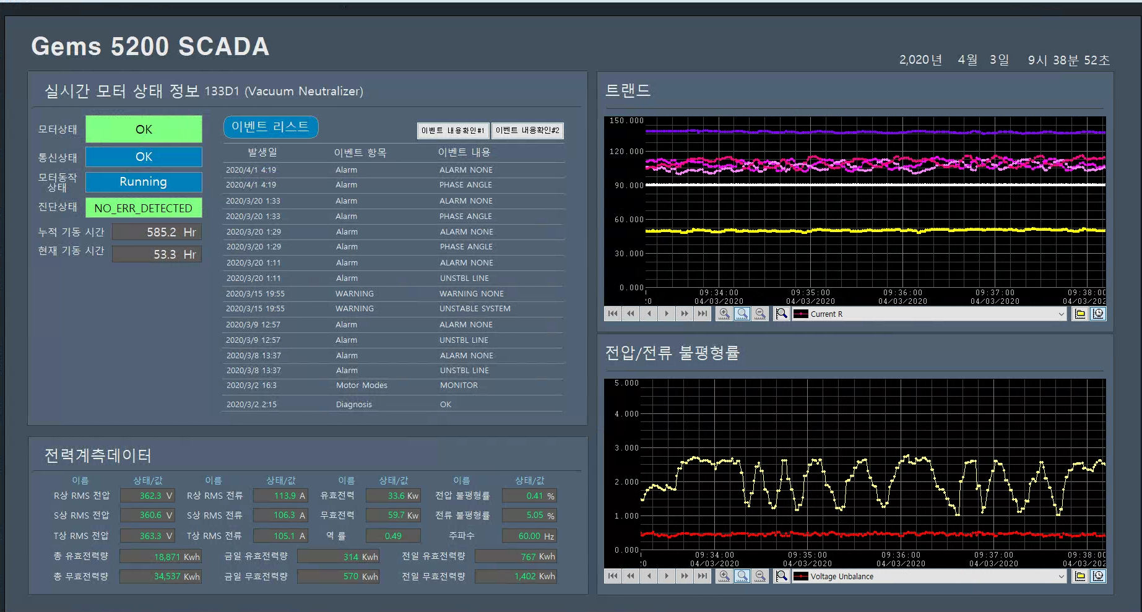
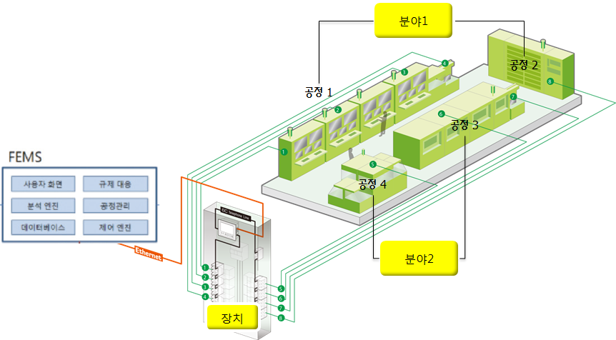
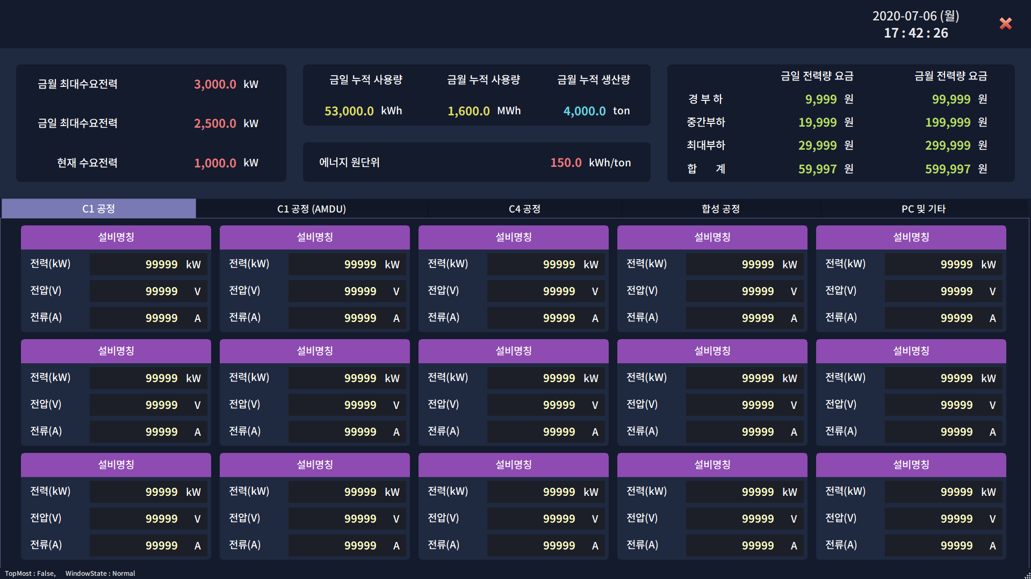
4. 3단계 지원사업 및 연계사업
2단계 : 제조데이터 수집 및 공정모니터링 장치구축(4대)
[센서 유형]
센서명 | 수량 | 데이터 항목
카운터센서 | 4 | 생산실적
경광등 | 4 | 설비가동상태
온도/습도 | 4 | 온/습도 값
전력량계 | 4 | 설비별 전력사용량
모터진동 | 1 | 모터이상 유/무
SCADA
※ 현장실사 시 기업의 공정 환경에 따라 변경 될 수 있음
공정모니터링
[모니터링 Service 기능]
모니터링 항목 | 상세 모니터링 내용
생산실적 | 설비별 생산량 (시간, 일, 월)
설비가동현황 | 설비별 가동,비가동 현황
온도/습도 | 설비별 온/습도 현황 (일별)
전력 값 | 설비별 전력사용량 (시간,일별,월별)
모터진동 | 모터가동상태 (수시 값)

Slide 14

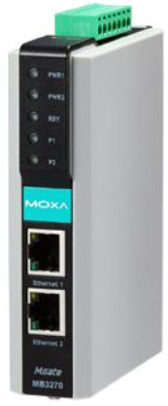
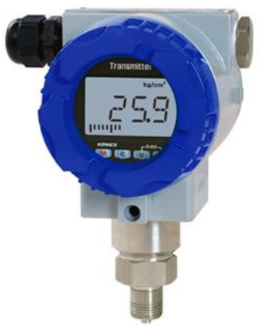


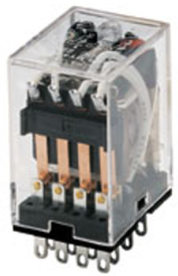
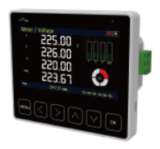
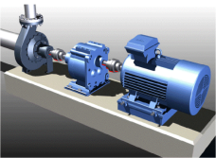

4. 3단계 지원사업 및 연계사업
2단계 : 클라우드 기반 공정모니터링 시스템 구축
1. 설비(4대) 데이터 측정용 계측센서와 데이터수집 장치를 통한 데이터 수집의 단계
2. 데이터수집 장치와 클라우드간은 인터넷을 통하여 데이터수집 및 분석을 하는 작업
Cloud 기반 데이터센터(KT)
Data전송
Edge Computing
공정모니터링
온도/습도 트랜스미터
진동센서
수요기업 Users
생산실적 카운터센서
디지털전력미터기
SCADA
수요기업별 공정설비 4대 기준
설비가동상태 경광등
설비 Motor(수요기업별 1개소)

Slide 15
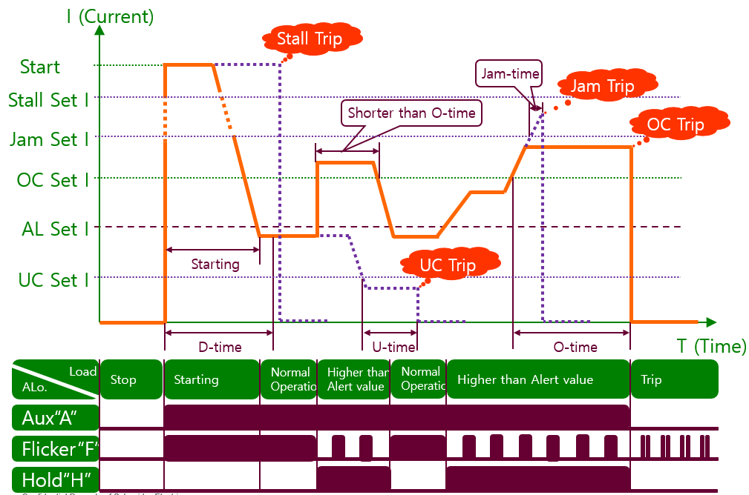
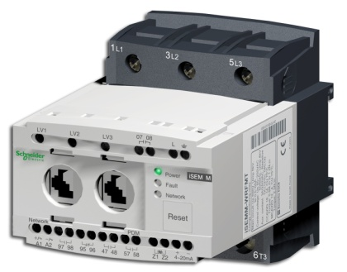
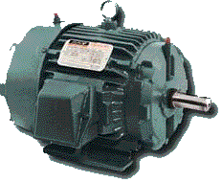
4. 3단계 지원사업 및 연계사업
데이터셋 구축사례 - 회전기기(모터) 데이터
수집 대상 신호 | 활용 | 특징
진동 전류 온도 소음 | 회전기기 및 AC전원 사용설비 전력 관리 사고, 고장, 화재 등 사전 차단 기계 설치상태 이상징후 감시 | 공장 주요 설비
ZCT
EOCR

Slide 16
4. 3단계 지원사업 및 연계사업
데이터셋 구축사례 - CNC 가공 데이터
수집 대상 신호 | 활용 | 특징
축 위치 가공 속도 사용 공구 가공 프로그램 | 가공불량 원인 분석 및 예측 생산 품질 향상 공구 수명 진단 및 관리 생산 품질 향상 | 가공 데이터를 통한 생산 품질 향상
종류 | 수집 대상
Axis 100ms | - Positions: Absolute, Machine, Relative, DistanceToGo - Feed rate - Servo load meter - Load current
Spindle 250ms | - Spindle speed - Spindle load meter(average, maximum)
Tool 500ms | - Tool number - Tool life counter, Tool life value
Program 100 ms | - Program number, Sub-program number - Sequence number
Status 500ms | - OpMode: Ready, start, e-stop, manual, automatic, MDI, … - Alarm: IO, overtravel, overheat, servo, spindle, PMC, …
PMC(PLC) 500ms | - Other necessary signals from PLC

Slide 17
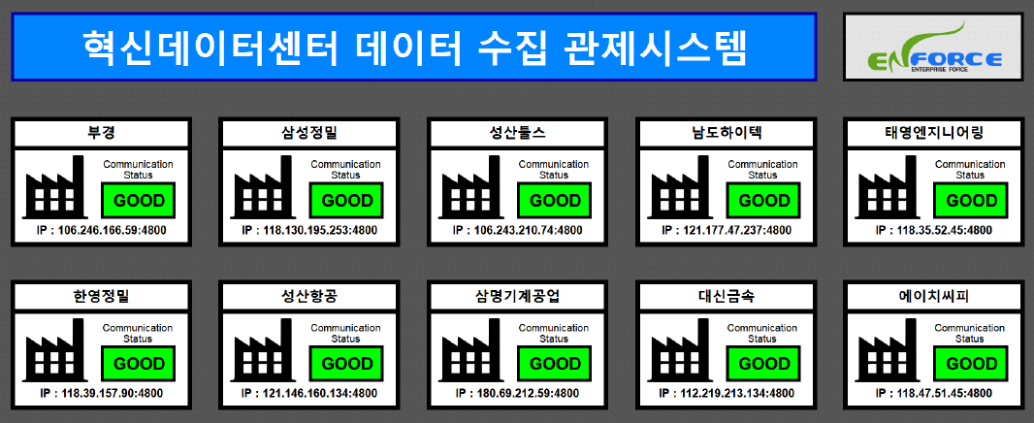
4. 3단계 지원사업 및 연계사업
데이터셋 구축사례 - 전력 데이터
수집 대상 신호 | 활용 | 특징
전압 전류 주파수 역률 전력량 | 설비별 소비 전력량 관리 에너지 효율화 생산 비용 절감 및 생산 관리

Slide 18
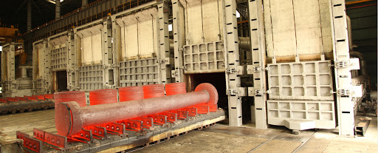
4. 3단계 지원사업 및 연계사업
데이터셋 구축사례 - 주물 및 열처리 데이터
수집 대상 신호 | 활용 방안 | 특징
습도 온도 전력 | 용해로의 최적 관리를 통한 주물 불량률 감소 열처리 조건 최적화를 통한 불량률 감소 재료 및 상태 조건에 따른 열처리 조건의 경험적 knowhow 데이터의 제공 | 유사 설비 공통 적용

Slide 19
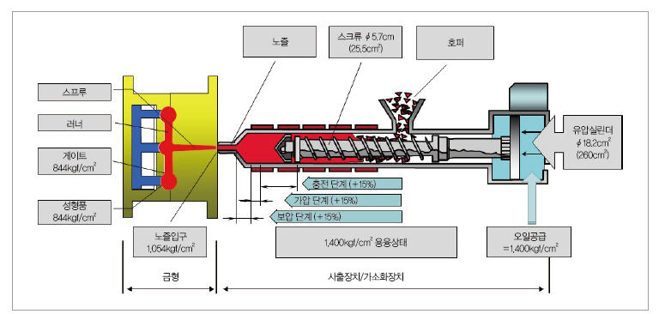
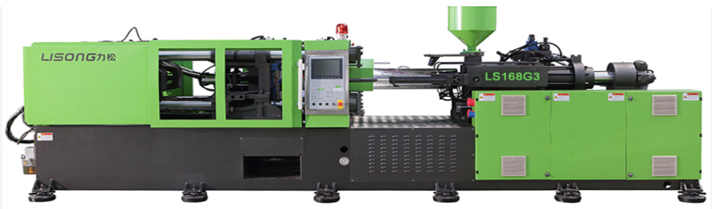
4. 3단계 지원사업 및 연계사업
데이터셋 구축사례 - 사출 데이터
수집 대상 신호 | 활용 방안 | 특징
계량 온도 압력 주입 시간 속도 | 사출 성형품 불량 예측 사출 성형 최적 조건 분석 재료 및 상태 조건에 따른 열처리 조건의 경험적 knowhow 데이터의 제공 | 유사 설비 공통 적용

Slide 20
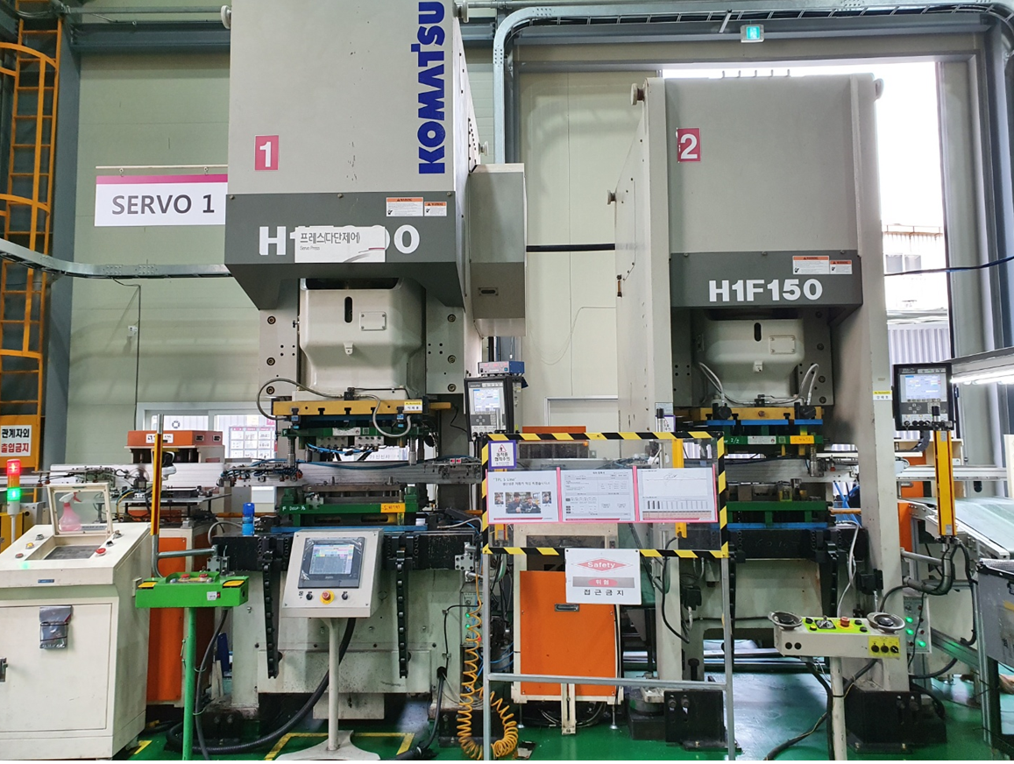
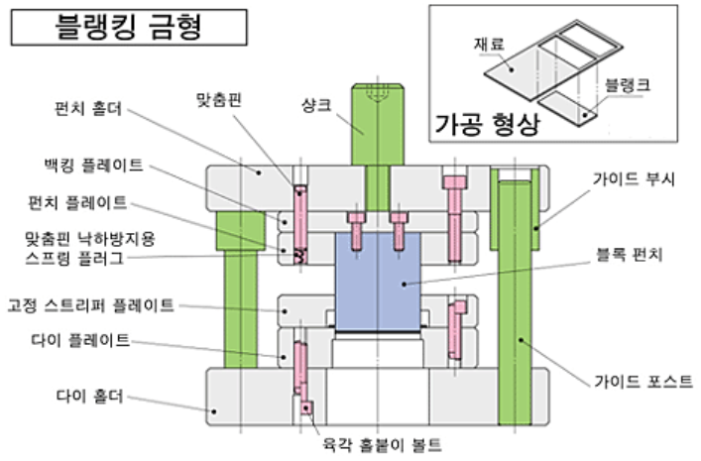
4. 3단계 지원사업 및 연계사업
데이터셋 구축사례 - 프레스 데이터
수집 대상 신호 | 활용 방안 | 특징
압력 시간 이미지(영상) | 가압 공정의 입력 조건에 따른 불량 예측 이미지 인식을 통한 불량 검출 | 유사 설비 공통 적용

Slide 21
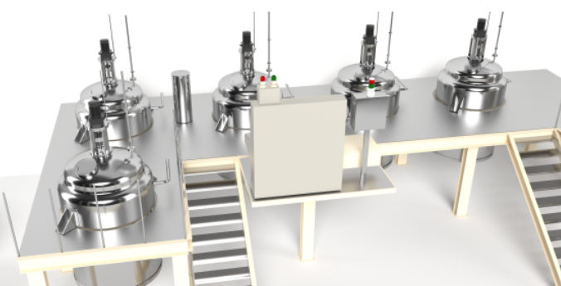
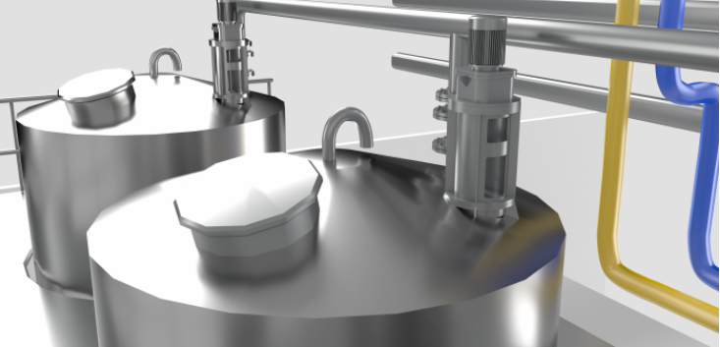
4. 3단계 지원사업 및 연계사업
데이터셋 구축사례 - 용해 데이터
수집 대상 신호 | 활용 방안 | 특징
용해 온도 수분 내용물량 교반속도(Stir) | 경험 데이터의 축적 설비 운영값 가이드 라인 제시 품질 예측 및 불량률 감소 | 유사 설비 공통 적용

Slide 22
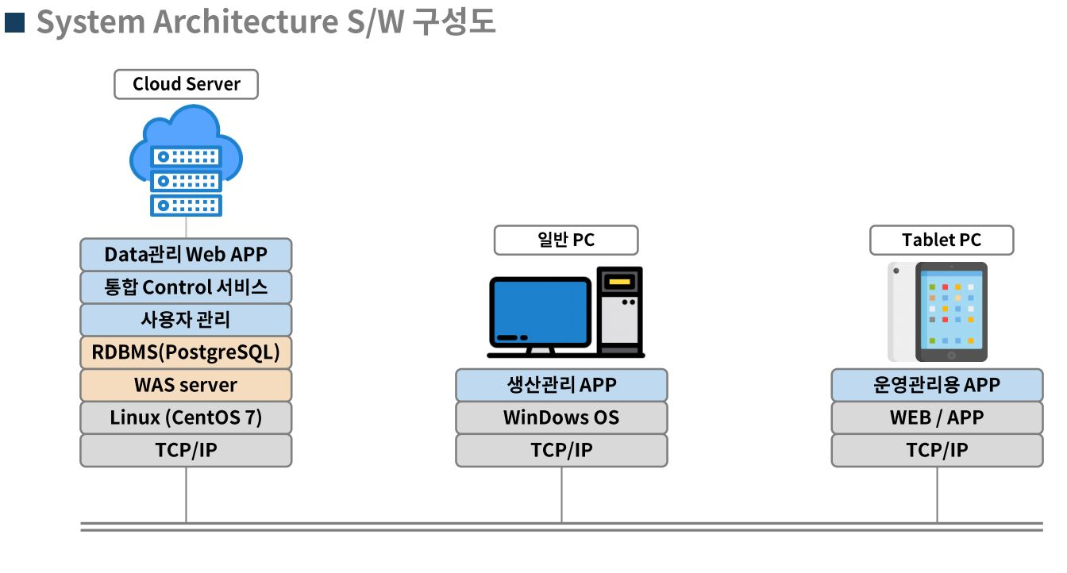
4. 3단계 지원사업 및 연계사업
3단계 : 클라우드 기반 스마트공장 서비스 구축

Slide 23
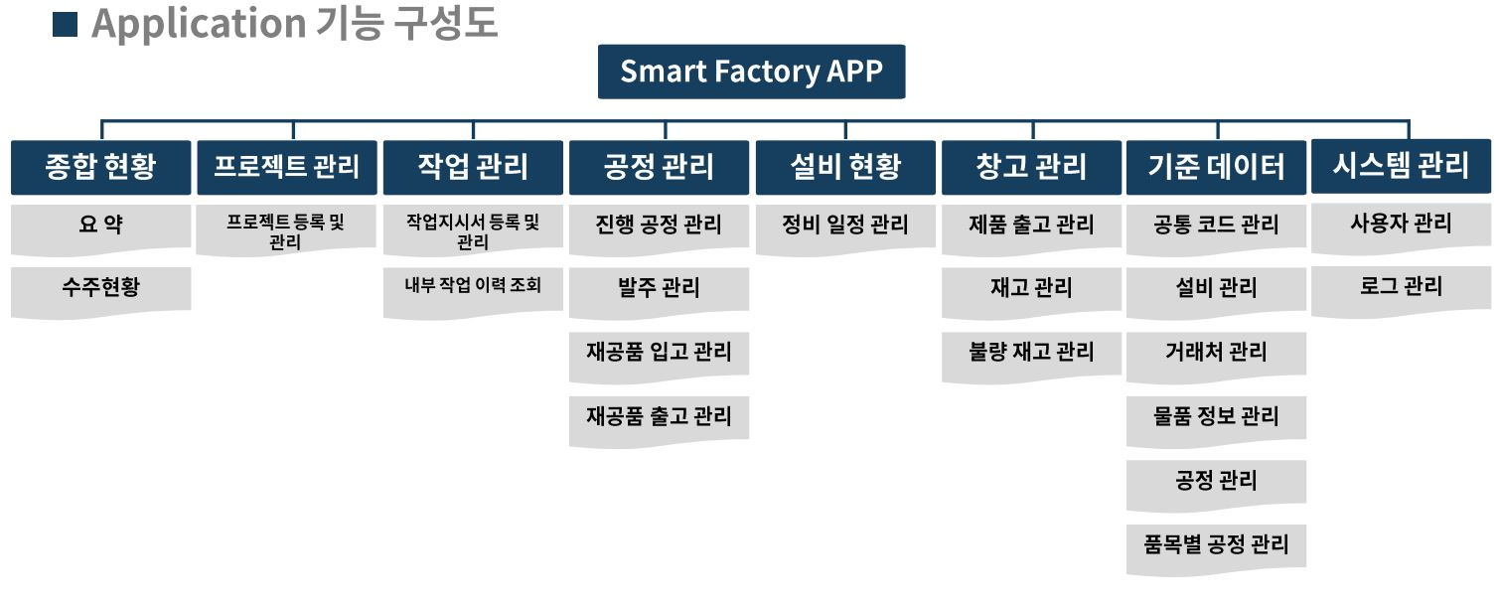
4. 3단계 지원사업 및 연계사업
3단계 : 클라우드 기반 스마트공장 서비스 구축

Slide 24
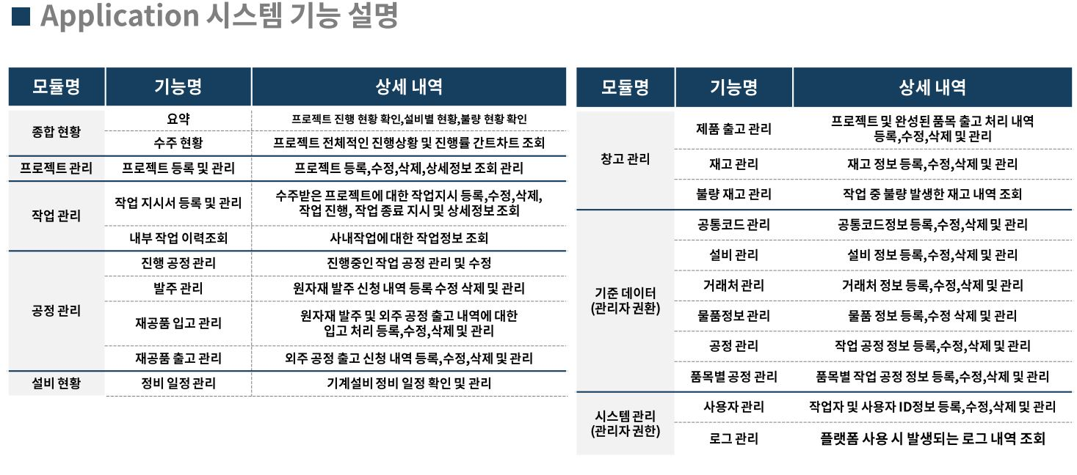
4. 3단계 지원사업 및 연계사업
3단계 : 클라우드 기반 스마트공장 서비스 구축

Slide 25
5. 기대효과와 경쟁력 확보
□ 기대효과와 기업경쟁력 확보
출처 : 2020, 스마트제조혁신추진단
경쟁력 항목 | 단기적 성과 | 장기적 성과 (평균)
생산성증가 | 15% | 30%
품질향상 | 20% | 43.5%
납기기준 | 7% | 15.5%
매출액증가 | 3% | 7.7%
고용증가 | 1% | 3%
정성적성과 | 현장애로 발굴 및 개선안 도출 제조공정 KPI 지표수립 KT Cloud Service를 통한 Data 관리 ( 백업, 보안, 서비스의 안정성 확보) 스마트공장 구축의 중장기 전략수립

Slide 26
6. 문의 및 지원
□ 문의 및 지원
접수기관(기업) | 담당자 | 연락처 | 마감일 | 제출메일
주관기업 | 김경범 | 010-5605-1980 | 2021. 04.12(금) 18:00 | 사업신청서 제조공정도 정보동의서 회사소개서 gnict@gnict.org
코아정보기술㈜ | 김용덕 | 010-2589-5577
문테크㈜ | 문광조 | 010-5275-3239
사이버문㈜ | 최창석 | 010-4581-1415
(사)경남ICT협회 | 조경애 | 055-715-1050
□ 신청 양식
- 신청서
- 기업 및 개인 정보 동의서, 제조데이터 제공 및 활용 동의서
- 회사소개서 및 제조공정도

